Slide 1
تعميق مهارة
لغتي الجميلة رسمًا
الهمزة المتوسطة على ألف
إعداد المعلمة أ. نوال العجمي
رئيسة القسم أ. دانة الهاجري
الموجهة الفنية أ. عالية الصالحي

Slide 2
مصنع الحلويات
مصنع الحلويات
البداية

Slide 3
اختاري نوع من هذه الحلويات

Slide 4
ضعي في الفراغ كلمة تتضمن همزة متوسطة على ألف :
رأى
١) ………………………سعيد طائرًا يطعم صغاره .
البداية

Slide 5
هاتي كلمة تتضمن همزة متوسطة على ألف :
مسألة
متألق
البداية

Slide 6
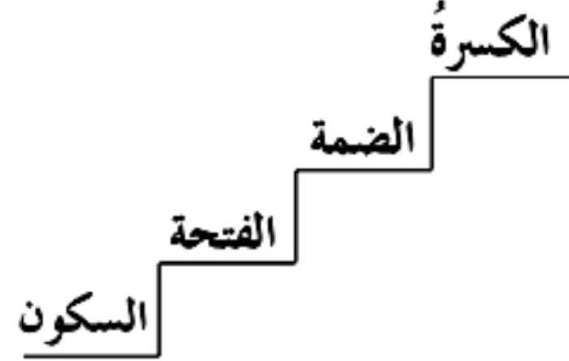
ما هي أقوى الحركات :
الكسرة
البداية

